Slide 1





NỘI QUY LỚP HỌC TRỰC TUYẾN
Chuẩn bị đầy đủ đồ dùng học tập: 1 vở nháp, bút mực, bút chì, thước kẻ, tẩy,...
KHÔNG nói chuyện riêng hoặc gây tiếng ồn trong giờ học.
TẮT micro khi nghe GV giảng bài. BẬT micro khi được GV mời trả lời và TẮT đi sau khi đã trình bày xong.
KHÔNG click chuột vào slide GV đang trình chiếu.

Slide 2

(5ô) Toán
(4ô) Luyện tập
SGK Toán – trang 28

Slide 3
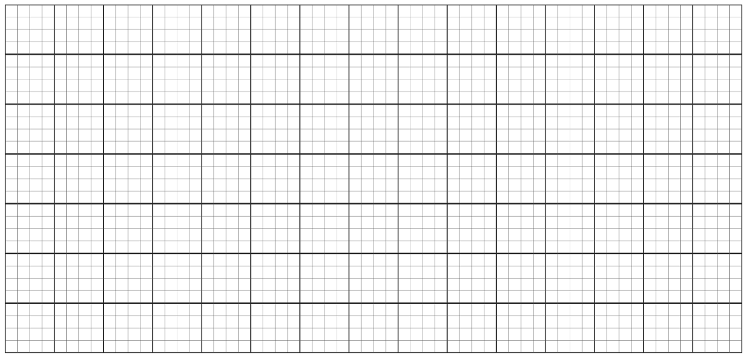
Bài 1. Đặt tính rồi tính:
6 8 2
8 4 2
9 3 3
4 8 4
6
8
2
9
4
2
3
4
1
4
3
1
0
8
0
4
0
3
0
8
8
4
3
8
0
0
0
0

Slide 4
Bài 2. Đặt tính rồi tính:
4 8 4
9 9 3
4 8 2
3 9 3
4
9
3
4
3
3
1
3
1
2
2
4
0
8
0
9
0
8
0
9
8
9
8
9
0
0
0
0

Slide 5
Bài 1. Tính:
b) Đặt tính rồi tính (theo mẫu):
4 2 6
4 2
7
0

Slide 6
b) Đặt tính rồi tính (theo mẫu):
5 4 6
4 8 6
3 5 5
2 7 3
5 4
9
4 8
8
3 5
7
2 7
9
0
0
0
0

Slide 7
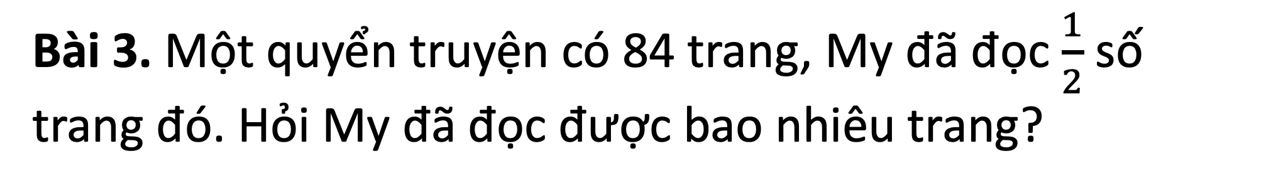
Bài 3. Một quyển truyện có 84 trang, My đã đọc $\frac{1}{2}$ số trang đó. Hỏi My đã đọc được bao nhiêu trang?
Bài giải
My đã đọc được số trang là:
84 : 2 = 42 (trang)
Đáp số: 42 trang.
? trang
84 trang

Slide 8




Slide 9
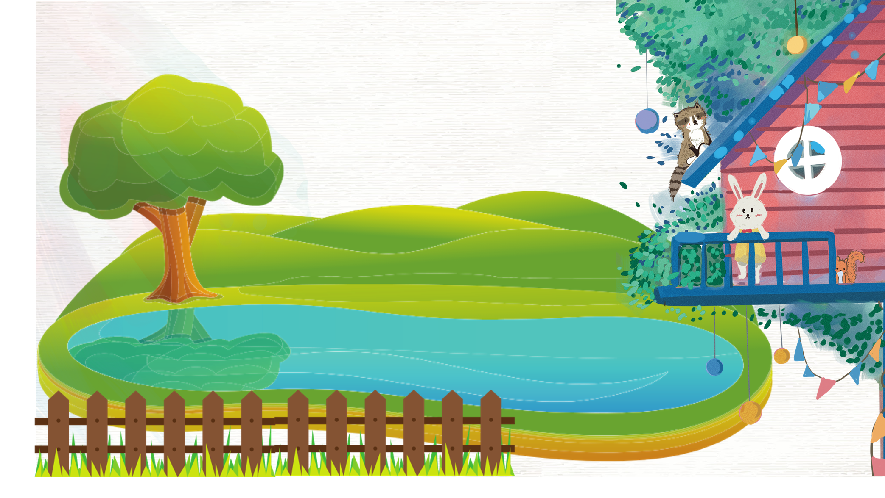


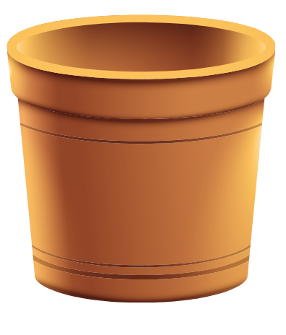

Slide 10
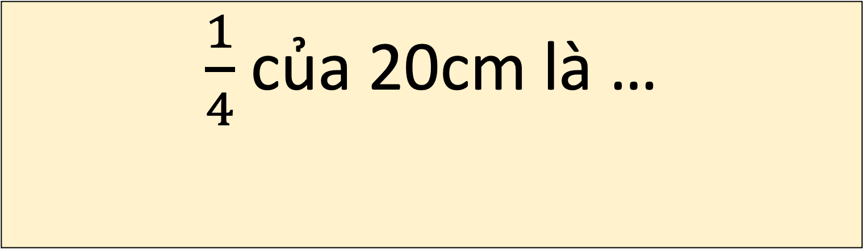
$\frac{1}{4}$của 20cm là …
5cm

Slide 11
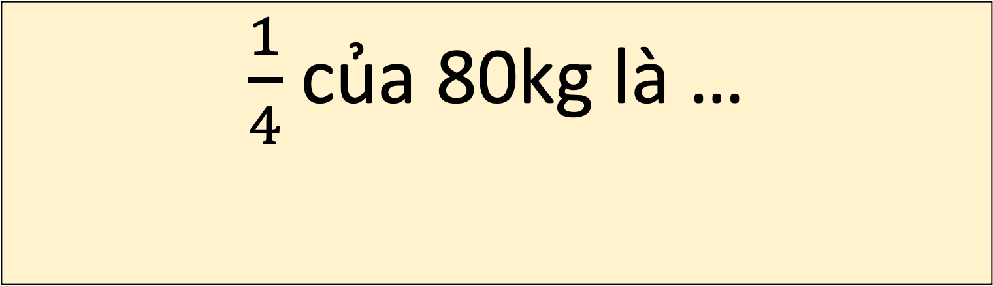
$\frac{1}{4}$của 80kg là …
20kg

Slide 12
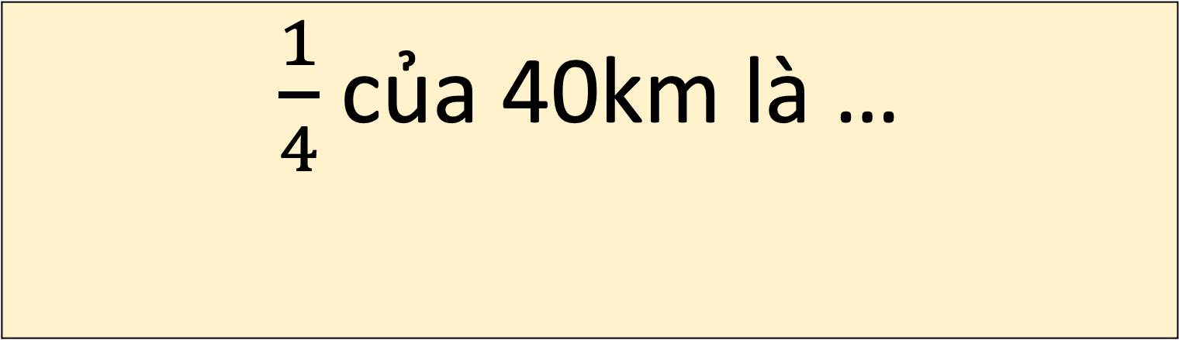
$\frac{1}{4}$của 40km là …
10km

Slide 13

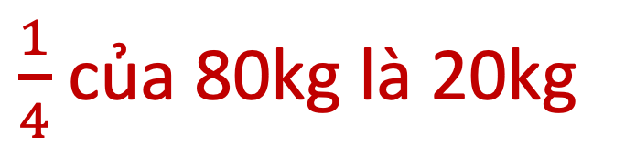
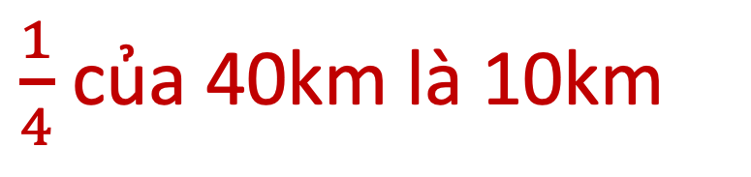
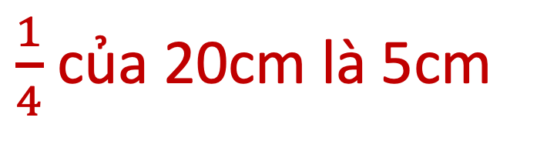
Bài 2.
Tìm $\frac{1}{4}$ của: 20cm ; 40km ; 80kg.
$\frac{1}{4}$ của 20cm là 5cm
$\frac{1}{4}$ của 40km là 10km
$\frac{1}{4}$ của 80kg là 20kg

Slide 14
Luyện đọc và trả lời câu hỏi bài
”Nhớ lại buổi đầu đi học”.
2. Làm VBT Toán tr.34; 35 ; 36.
3. Học thuộc bảng chia.

